Slide 1
HIDRAULICA AGRICOLA Y SANEAMIENTO
Facultad de Ingeniería, UBA

Slide 2
Sistemas de Abastecimiento de Agua
De acuerdo a la forma en que se encuentra en la naturaleza, las distintas fuentes de provisión de agua son:
Aguas Meteóricas
Aguas Superficiales
Aguas Sub-Alveas
Aguas Subterráneas

Slide 3
Sistemas de Abastecimiento
de Agua
El agua proveniente de estas fuentes puede ser naturalmente potable, y otras necesitan un tratamiento previo a su entrega al consumo.
Para poder realizar un correcto abastecimiento de agua potable debemos contar con las fuentes que deben cumplir con:
capacidad de suministro y calidad de agua.
La selección de la fuente de provisión debe balancear 2 aspectos fundamentales:
el sanitario y el económico
Se debe elegir una fuente que asegure provisión de agua en cantidad y en calidad pero que al mismo tiempo permita la máxima economía de construcción y posterior operación y mantenimiento del servicio.

Slide 4
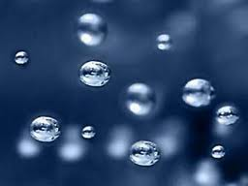
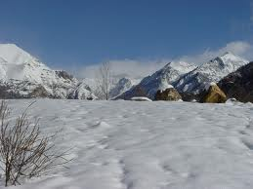
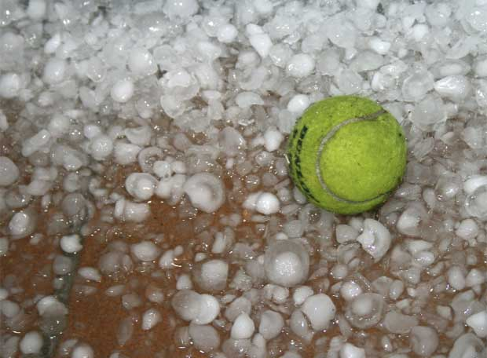
Sistemas de Abastecimiento
de Agua
Aguas Meteóricas
Tienen sólidos disueltos en baja cantidad, muy baja turbidez. Por su composición química se consideran de baja alcalinidad y dureza y alto contenido en CO2.

Slide 5
Sistemas de Abastecimiento
de Agua
evaporación
Aguas meteóricas sufren
un fraccionamiento triple:
escurrimiento
infiltración
La proporción de este fraccionamiento varia en forma considerable según la temperatura, la humedad del aire y el viento.
Ej.: una lluvia corta en verano que cae sobre un terreno compacto puede sufrir mas de un 90% de evaporación.
Sobre un suelo rocoso y si vegetación y fuerte pendiente el ecurrimiento puede alcanzar el 95%.
Si el suelo está constituido por arena fina, la infiltración es importante.

Slide 6
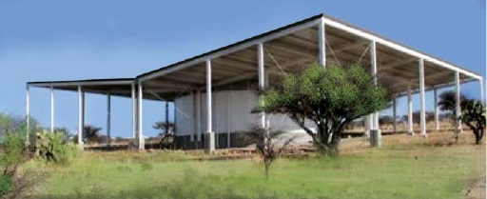
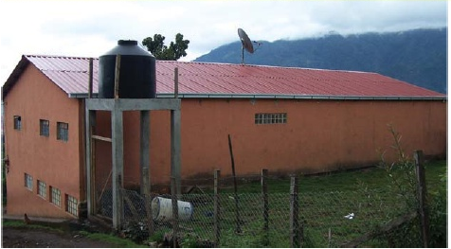
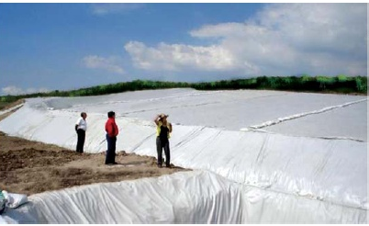
Sistemas de Abastecimiento
de Agua
Estructuras diseñadas para la recolección directa del agua de lluvia compuesta básicamente de dos secciones: el techo, que funciona como área de contribución y debajo de éste se encuentra el tanque o cisterna de almacenamiento.
Cuando el área de captación de los techos es insuficiente se selecciona una superﬁcie o ladera que requiera las mínimas actividades de movimiento de tierras (relleno, nivelación y compactación), posteriormente se recubre toda la superﬁcie con algún material impermeable como: plástico de invernadero, concreto, etc.

Slide 7
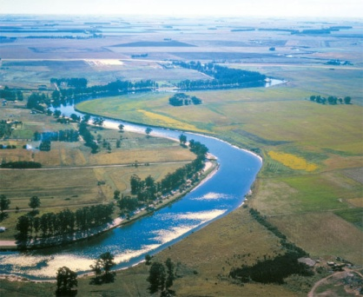
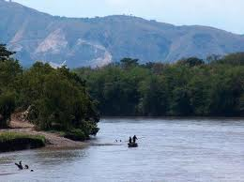
Sistemas de Abastecimiento
de Agua
Aguas Superficiales
Aguas provenientes de los ríos, arroyos, lagos, etc. En nuestro país las aguas superficiales proveen a más del 70% de la población.
En general son aguas turbias y con color. Por otra parte, por ser superficiales están expuestas a contaminarse. Luego, es necesario realizarles tratamientos de potabilizaciòn, incluido desinfección previa a su entrega al consumo

Slide 8
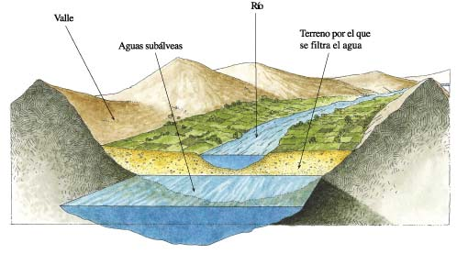
Aguas Sub-Alveas
Sistemas de Abastecimiento
de Agua
Son las aguas que corren por el subálveo del río. Se captan en general mediante pozos filtrantes o galerías filtrantes. Son en general aguas de muy buena calidad ya que han sufrido un proceso natural de filtración. El costo de las obras para utilización de esta agua es algo elevado.

Slide 9
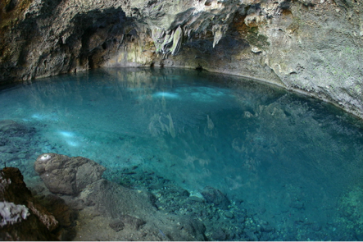
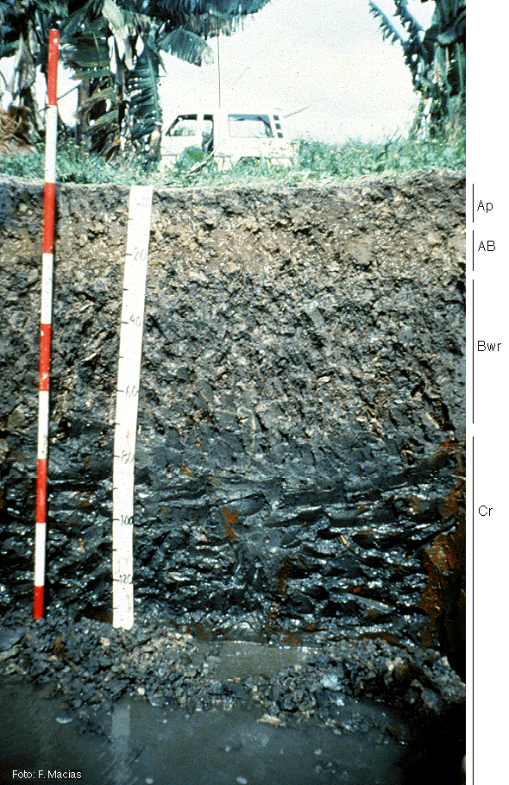
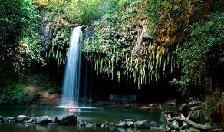
Aguas Subterráneas
Sistemas de Abastecimiento
de Agua
Son aguas que se encuentran en el subsuelo. Podemos distinguir 3 tipos de fuentes subterráneas distintas según la posición del agua en el suelo:
Aguas subterráneas profundas
Aguas freáticas o de primera napa
Manantiales

Slide 10
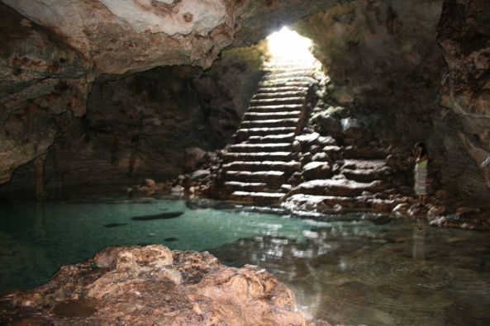
Sistemas de Abastecimiento
de Agua
Aguas Subterráneas profundas:
Se captan mediante pozos y dan por lo general agua potable. Han sido utilizadas exitosamente en muchas zonas del país.
Carecen habitualmente de turbidez y color, pero en algunos casos de aguas ferruginosas subterráneas se colorean a poco de extraerlas por la oxidación de compuestos ferrosos contenidos en la mismas y requieren un tratamiento corrector previo al consumo.
También requieren tratamiento aquéllas aguas con dureza muy elevada. En otros casos pueden tener exceso de sólidos disueltos, cloruros, sulfatos, etc, o bien algunos elementos tóxicos como el arsénico, el vanadio o el flúor en alta concentración resultando por esta causa inadecuada para su consumo.

Slide 11
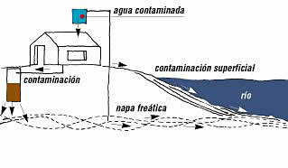
Sistemas de Abastecimiento
de Agua
Aguas freáticas o de primera napa:
Es la primer capa de agua subterránea que se encuentra al realizar una perforación y la más susceptible a la contaminación antrópica.
Pueden utilizarse cuando constituyen la única fuente económicamente utilizable. Su nivel oscila bastante y está directamente influenciado por el régimen de lluvias.
Su calidad es variable y aunque física y químicamente sea aceptable existe siempre el peligro de contaminación microbiológica. De utilizarse deberá extraerse mediante pozos excavados o perforados a los que se deberá proteger adecuadamente contra la contaminación superficial, manteniendo estricto control bacteriológico del agua de consumo.

Slide 12
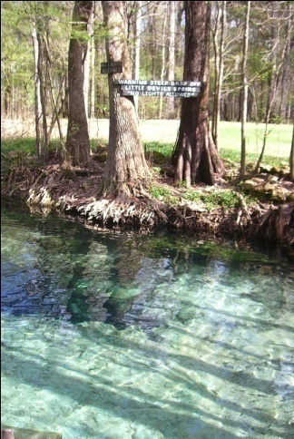
Sistemas de Abastecimiento
de Agua
Manantiales:
Pueden constituir una solución para el caso de pequeñas localidades rurales, siempre que tengan caudal suficiente y calidad adecuada. La captación debe estar adecuadamente protegida.
Un manantial es un flujo natural de agua que surge del interior de la tierra desde un solo punto o por un área pequeña.
El caudal de los manantiales depende de la estación del año y del volumen de las precipitaciones. Los manantiales de filtración se secan a menudo en periodos secos o de escasas precipitaciones; sin embargo, otros tienen un caudal copioso y constante que proporciona un importante suministro de agua local.

Slide 13
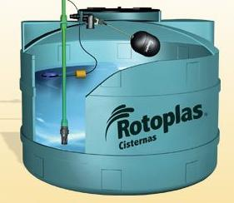
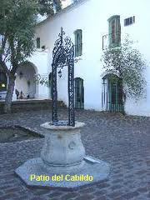
Sistemas de Abastecimiento
de Agua
Desde el punto de vista del origen del agua que consumimos, así como la población que la utiliza, los sistemas de abastecimiento de agua para el consumo humano pueden ser clasificados en:
aguas subterráneas (pozos y manantiales)
aguas superficiales (ríos, arroyos, lagos)
aguas de lluvia (cisternas o aljibes)
Sistemas Individuales
Sistemas Públicos acueductos

Slide 14
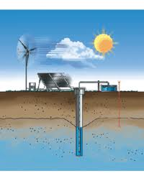
Clasificación de pozos de agua
Según sea el origen del agua que captan y el procedimiento seguido para su construcción, pueden clasificarse en:
Rasos, freáticos o someros (excavados)
Profundos (perforados)
Sistemas de Abastecimiento
de Agua

Slide 15
Pozos Perforados
Sistemas de Abastecimiento
de Agua
La perforacion puede realizarse por dos métodos:
Percusión
Rotativo
Grava, canto rodado
Rocas compactas
La elección del método dependerá de:
Diámetro del pozo
Profundidad
Características Geológicas del suelo

Slide 16
Sistemas de Abastecimiento
de Agua
Diseño de la captación de Pozos Perforados
Debe cumplir:
Protección de fuentes de contaminación
Revestimiento o cañería de
entubación
Selección del diámetro
del pozo
Caudal de Bombeo (l/seg) | Diámetro entubamiento (mm)
Hasta 10 | 150
Hasta 15 | 200
Hasta 25 | 250
Hasta 40 | 300

Slide 17
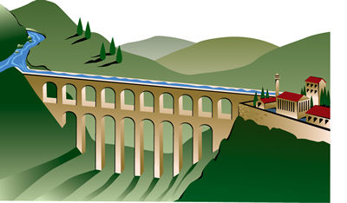
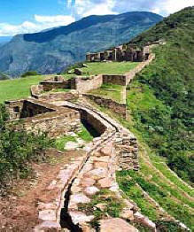
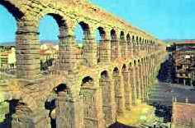
Sistemas de Abastecimiento
de Agua
Sistemas Públicos - Acueductos
Es un sistema o conjunto de sistemas de irrigación que permite transportar agua en forma de flujo continuo desde un lugar en que es accesible en la naturaleza, hasta un punto de consumo distante.
El primer acueducto de Roma fue el Aqua Appia, construido hacia 312 a.C., medía unos 16 km de largo y la mayor parte de su recorrido era subterráneo.
El agua era llevada a Roma por una red de 420 km de canales y tuberías desde manantiales, lagos y ríos situados en las montañas de los alrededores; el suministro era continuo, pues no había manera de regularlo. Si el acueducto no podía rodear un valle, por lo general se construía a través de éste mediante una serie de arcos altos.

Slide 18
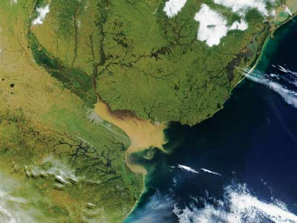
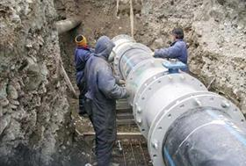
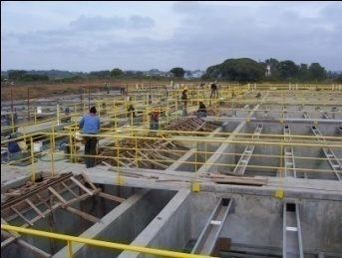
Acueductos
Fuente de abastecimiento
Cuerpo de agua de que se sirve un acueducto
o sistema individual para el suministro a una
comunidad u otros usos, mediante órganos de
captación.
Conductora
Tubería cuya función es hacer posible la circulación
del agua de un acueducto. En algunos países se le
denomina tubería maestra.
Planta de tratamiento
Se instala con el propósito de mejorar la calidad del agua
desde el punto de vista sanitario, estético y económico, de
manera que sea apta para el uso previsto.

Slide 19
Componentes de un Sistema de Abastecimiento
Los componentes de un sistema de abastecimiento de agua guardan relación con los procesos de potabilización necesarios a realizar al agua antes de la entrega al consumo.
Las aguas provenientes de fuentes subterráneas profundas y de galerías filtrantes no necesitan ningún procedimiento de purificación, siempre que el agua sea química y microbiológicamente apropiados. En estos casos se recomienda el tratamiento con cloro para eliminar cualquier contaminación producida en la red de distribución.
Las aguas provenientes de fuentes superficiales no presentan condiciones físicas ni microbiológicas adecuadas. Luego, es necesario tratarlas antes de su consumo.

Slide 20
Componentes de un Sistema de Abastecimiento
Enumeración de los componentes de un sistema de abastecimiento en base a la utilización de un agua superficial.
Obras de Captación o de Toma
Obras de Conducción
Planta de Tratamiento
Obras de distribución

Slide 21
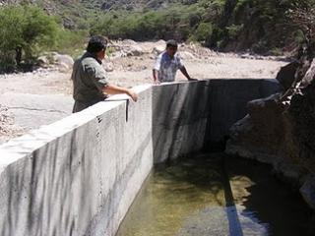
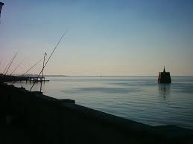
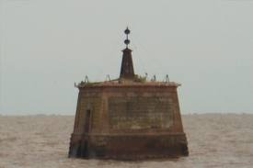
Componentes de un Sistema de Abastecimiento
Obras de Captación o de Toma
Son las obras necesarias para captar el agua de la fuente a utilizar y pueden hacerse por gravedad, aprovechando la diferencia de nivel del terreno o por bombeo.
Las dimensiones y características de las obras de toma deben permitir la captación de los caudales necesarios para un suministro seguro a la población.

Slide 22
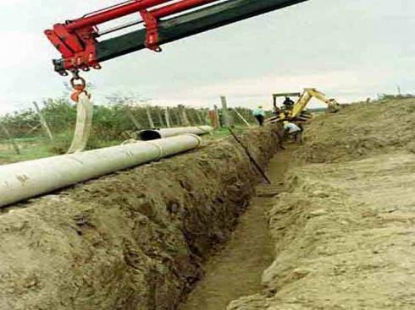
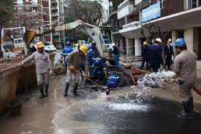
Componentes de un Sistema de Abastecimiento
Obras de Conducción
Su finalidad es transportar el agua captada en las tomas hasta la planta de tratamiento, o desde la planta hasta la ciudad para su distribución. La obra de conducción puede ser un canal abierto o un conducto cerrado.
Si se transporta agua sin tratar la conducción puede ser a canal abierto. En cambio si se conduce agua tratada siempre debe hacerse por conducto cerrado, para preservarla de la contaminación.
Rotura de un caño maestro
en la ciudad de Bs .As.

Slide 23
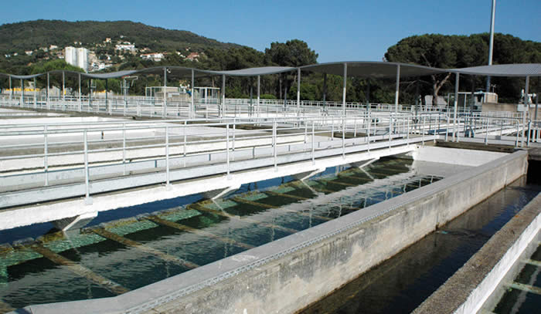
Componentes de un Sistema de Abastecimiento
Planta de Tratamiento
Cuando el agua proviene de fuentes superficiales como ríos, lagos, arroyos, requiere un tratamiento para eliminar la turbidez, es decir, los materiales en suspensión que no precipitan fácilmente, acompañados de materias orgánicas coloidales o disueltas que le dan color al agua natural.
Luego, debe agregarse un coagulante químico para el aglutinamiento de las pequeñas partículas que se realizan en estanques llamados floculadores.
Posteriormente sigue el proceso de decantación de las partículas aglutinadas que se realizan precisamente en piletas llamadas decantadores o sedimentadores. Continúa el tratamiento con la etapa de filtración a través de un manto de arena y por último se procede a la desinfección con gas cloro.

Slide 24
Componentes de un Sistema de Abastecimiento
La cloración es el método más empleado para la desinfección. En dosis suficientes el cloro mata los microorganismos en 30 minutos aunque existen ciertos protozoos patógenos como Cryptosporidium que no son fácilmente eliminados por la cloración y pueden llegar a ser importantes patógenos distribuidos por el agua.
El cloro se añade al agua tanto a partir de una solución concentrada de hipoclorito de sodio o calcio como en forma de gas desde tanques presurizados. Este método es el más utilizado en las grandes plantas de potabilización. El cloro se consume cuando reacciona con compuestos orgánicos. Por lo tanto debe haber cantidad suficiente como para eliminar microorganismos y materia orgánica.

Slide 25
Componentes de un Sistema de Abastecimiento
Debe realizarse un análisis de la cantidad de cloro residual en el agua. Una cantidad de cloro residual de 0.2-0.6 µg/ml es aceptable para la distribución.
Después de la cloración el agua potable es bombeada a tanques de almacenamiento y al sistema de distribución para su consumo.
La presencia residual de cloro asegura que el agua llegue al consumidor sin haber sufrido procesos de contaminación (asumiéndose que no ha existido ninguna falla en el sistema de distribución, tal como la rotura de una cañería).
El cloro es extremadamente volátil y se puede disipar en cuestión de horas del agua tratada. Para asegurarse que los niveles de cloro residual se mantienen a lo largo de todo el sistema de distribución, la mayoría de las plantas potabilizadoras introducen NH₃ junto con el cloro para producir un compuesto estable no volátil llamado cloramina.
HOCl + NH₃→NH₂Cl+H₂0

Slide 26
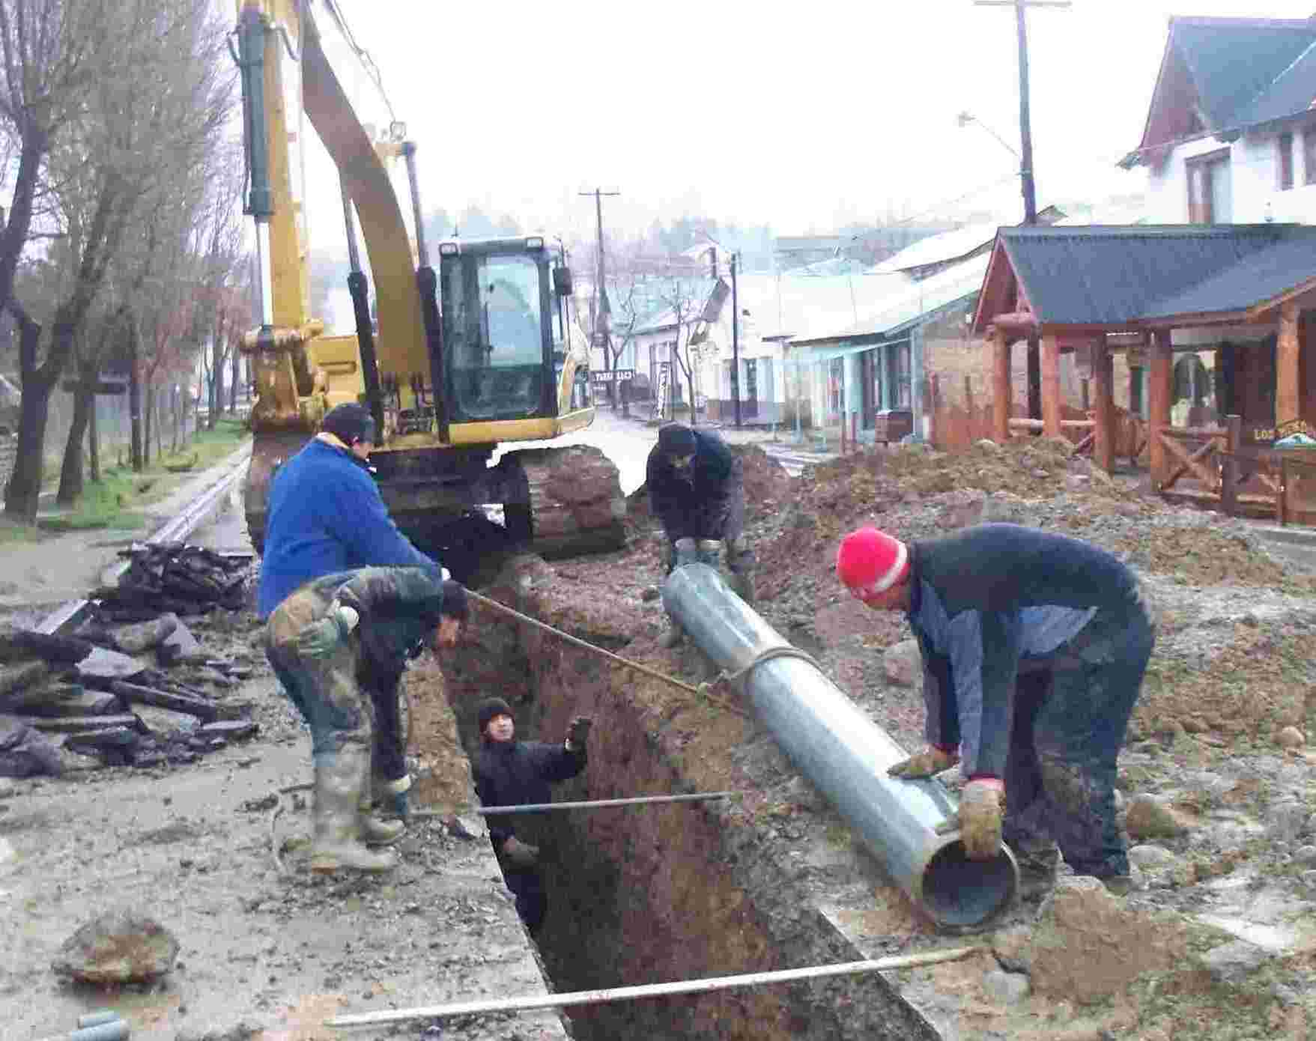
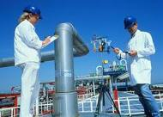
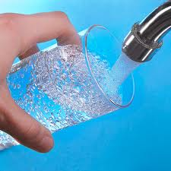
Componentes de un Sistema de Abastecimiento
Obras de distribución
Son el conjunto de cañerías que posibilitan que el agua ya potabilizada sea entregada a los usuarios en la puerta de sus viviendas.
Constan en general de un tanque de distribución (puede no haberlo) que alimenta una red de cañerías de mayor diámetro o encastres, a las cuales se empalman cañerías de menos diámetro o distribuidoras, desde las cuales salen las conexiones domiciliarias.

Slide 27
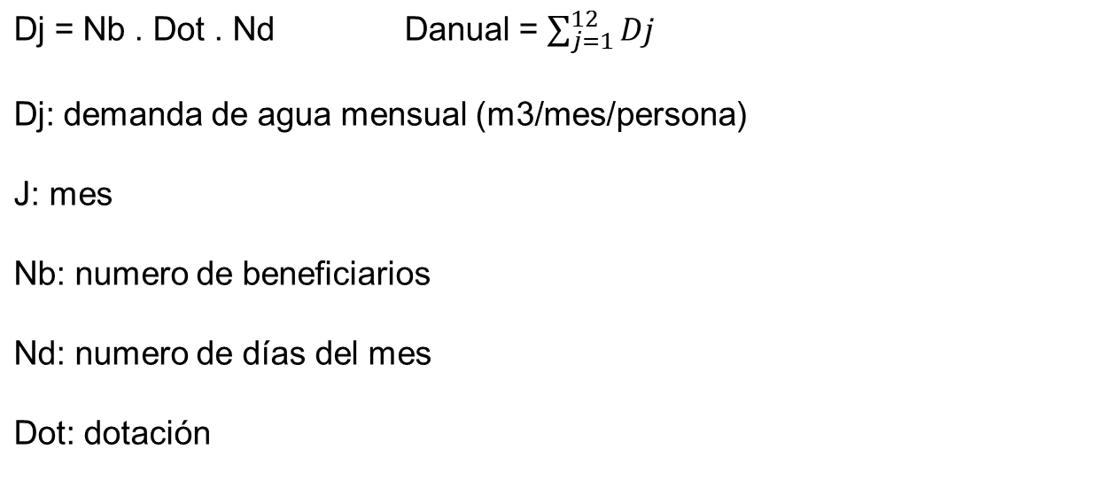
Demanda
El consumo de agua es función de una serie de factores inherentes a la localidad que se abastece y varía de una ciudad a otra, así como podrá variar de un sector de distribución a otro, en una misma ciudad.
La demanda o dotación por persona es la cantidad de agua que necesita diariamente.

Slide 28
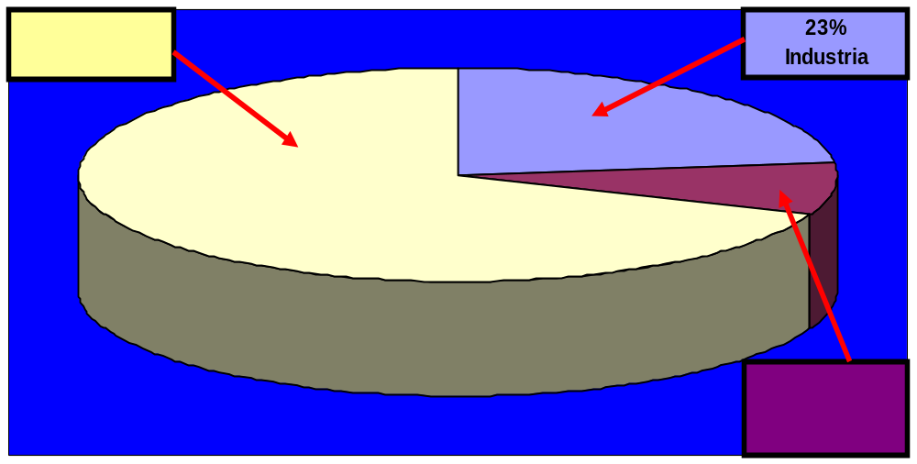
Distribución del agua según el tipo de consumo
Fte: AySA

